Slide 1

„Interdisziplinärer Arbeitskreis Bewegungstherapie-
Psychiatrie, Psychosomatik und Sucht“
Transfer in den Alltag
27. und 28.03.2017
im Zentrum für Psychiatrie Südwürttemberg,
Bad Schussenried.

Slide 2
Selbstwirksamkeit und Regulationsmöglichkeiten von Antrieben durch Tanztherapie
Sebastian Meyer
Bewegungstherapie, ZfP Weißenau

Slide 3
Teil 1
Selbstwirksamkeit

Slide 4
Selbstwirksamkeit
Definition:
"Ein Gefühl der Selbstwirksamkeit setzt dann ein, wenn ein Mensch glaubt, Kontrolle über einen bestimmten Zustands-, Prozess-, oder Zielbereich zu haben, um so zu agieren, dass bestimmte Effekte entstehen oder verhindert werden." (Flammer, 1995, S.127 in Bender 2014)

Slide 5
Selbstwirksamkeit
Die im Selbstkonzept
verankerten Erwartungen über:
Handlungskompetenz
Handlungskonsequenz
stehen zur Verfügung
Dazu gehört das Wissen über persönliche Eigenschaften, Fähigkeiten, Vorlieben, Gefühle und Verhalten
Selbstwirksamkeit ist ein Erleben

Slide 6
Selbstwirksamkeit
Erfahrung
Erfahrung
Bewältigung stärkt den Glauben an die eigenen Fähigkeiten
Ermutigung
Die Bewältigung wird der Person zugetraut.
Emotion
Kontrolle des Körpers und der Affekte.
Selbstregulation
z.B. Überwindung von Angst und Anspannung
Vorbild
Andere meistern ähnliche Situationen erfolgreich

Slide 7
Grundlagen der Selbstwirksamkeit
Das Erleben des Ichs als Kontinuum
„Das körperliche Ich-Gefühl,
ist ein Gesamtgefühl aller motorischen und sensorischen Erinnerungen,
die den eigenen Körper betreffen“
Paul Federn 1978

Slide 8
Grundlagen der Selbstwirksamkeit
2. Das Selbstkonzept:
Materielle Anteile (Körper, Familie, Besitz)
Werte und Moral
Soziale Integrität:
  Soziale Identität: Gruppenzugehörigkeit und Gruppenkohärenz
  Soziale Rolle: Verantwortung, Fähigkeit zur Anpassung und Einflussnahme
  Soziale Kompetenzen: Offenheit, Gestalten von Beziehung

Slide 9
Grundlagen der Selbstwirksamkeit
3. Die Kontrolle des Körpers in Form von:
Spannungsregulation
Orientierung
Krafteinsatz
Entscheidung

Slide 10
Kontrolle des Körpers als Brücke
Erleben des Ichs als Kontinuum
Innen
Selbstwirksamkeit
Außen
Erfahrung Vorbild Ermutigung soziale Integrität

Slide 11
Teil 2
Antriebstörungen und der Verlust von Selbstwirksamkeit

Slide 12
Verlust der Selbstwirksamkeit
Bei psychiatrischen Erkrankungen ist das kontinuierliche Erleben des Ichs als handelnde Einheit von Körper und Seele verloren gegangen.
Psychische Erkrankungen sind allermeist mit Antriebsstörungen verbunden.
Die Selbstwirksamkeit wird nicht mehr wahrgenommen.

Slide 13
Antriebsstörungen
Pathologische Antriebssteigerung
Vermehrte Unruhe, Anspannung, Reizbarkeit, Erregbarkeit und teils auch Aggressivität.
Fortwährender Bewegungsdrang manchmal irgendwelche, meist sinnlose, Bewegungen.

Slide 14
Antriebsstörungen
Pathologische Antriebsminderung
Antriebsarmut und Antriebshemmung
Mangel an Energie und Initiative
Verminderte spontane Motorik und Aktivität

Slide 15
Antriebsstörungen
Die Fähigkeit sich selbst zu kontrollieren und zu regulieren ist zum Teil erheblich beeinträchtigt.
Antriebsstörungen und das Erleben von Selbstwirksamkeit beeinflussen und verstärken sich hierbei gegenseitig.
Der Zustand wird häufig als scheinbar unveränderlich erlebt.

Slide 16
Selbstwirksamkeit und Regulationsmöglichkeiten von Antrieben
Teil 3
Empirische Untersuchung

Slide 17
Empirische Untersuchung
Basiert auf den Definition der Antriebe nach Rudolf von Laban
Unterteilung der Dynamik von Bewegung in vier Antriebskategorien:
Fluss, Raum, Kraft, Zeit
Diese bestehen aus gegensätzlichen Bewegungsqualitäten

Slide 18
Empirische Untersuchung
Antriebsstörungen
entsprechen den
extremen Ausprägung der Antriebsqualitäten

Slide 19
Empirische Untersuchung
Hypothese:
Antriebe verändern sich durch tanztherapeutische Angebote.
2. Hypothese:
Extreme Ausprägungen der Antriebe (zu hoch bzw. zu niedrig) werden durch das tanztherapeutische Angebot ausgeglichener.

Slide 20
Empirische Untersuchung
Beschreibung
der Antriebskategorien
und
extreme Ausprägungen

Slide 21
Muskelspannung = Fluss
Wie mache ich eine Bewegung
Qualität frei | Ermöglicht fließende, lockere Bewegung
Extrem | unkontrolliertes übertriebenes, schamloses oder aufdringliches Verhalten oder Passivität und Unbeweglichkeit
Die Körperspannung ist sehr niedrig
Qualität gebunden | ermöglicht Klarheit und Sicherheit
Extrem | Verkrampfung, Hemmung, Starre, chronische Verspannungen
Die Körperspannung ist sehr hoch

Slide 22
Orientierung = Raum
Wo ist meine Aufmerksamkeit
Qualität indirekt | Ermöglicht Überblick
Extrem | Zeigt sich als Unentschiedenheit, Zerstreutheit, Ruhelosigkeit, „überall und nirgends“. Tendenz wahllos andere Teilnehmer zu reglementieren
Die Wahrnehmung ist ziellos
Qualität direkt | Fokussieren auf ein Ziel Bewegen von Punkt a nach Punkt b
Extrem | Zeigt sich als aufdringliches, rücksichtsloses oder gar verletzendes Verhalten
Die Wahrnehmung ist eingeengt

Slide 23
Kraft = Leistung
Was will ich erreichen
Qualität Leicht | Ermöglicht behutsames Vorgehen
Extrem | Übervorsichtiges, ängstliches, zweifelhaftes, teils ober- flächiges, affektiertes Verhalten. Kraftlosigkeit
Die Leistungsfähigkeit ist gering
Qualität Stark | Ermöglicht entschlossenes Handeln
Extrem | Beständiger übertriebener Einsatz von Kraft. Viel Energie-aufwand ohne Effizienz. Teils auch, störrisches, rohes und sogar brutales Verhalten
Die Leistungsfähigkeit ist übersteigert

Slide 24
Zeit = Entscheidung
Wann mache ich etwas
Qualität getragen | Ermöglicht Gelassenheit mit Bedacht reagieren
Extrem | Zeigt sich als träge Entscheidungsfähigkeit durch innere Bedenken und Zweifel. Mühsames verlangsamtes Handeln, verzögerte Reaktionsfähigkeit.
Die Entscheidungsfähigkeit ist verlangsamt
Qualität schnell | Ermöglicht entschiedene schnelle Handlung
Extrem | Zeigt sich u.a. als hektisches, unruhiges, flüchtiges, ungeduldiges und voreiliges Verhalten.
Die Entscheidungsfähigkeit ist übereilt

Slide 25
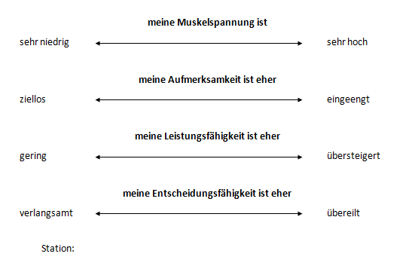
Befragungsbogen

Slide 26
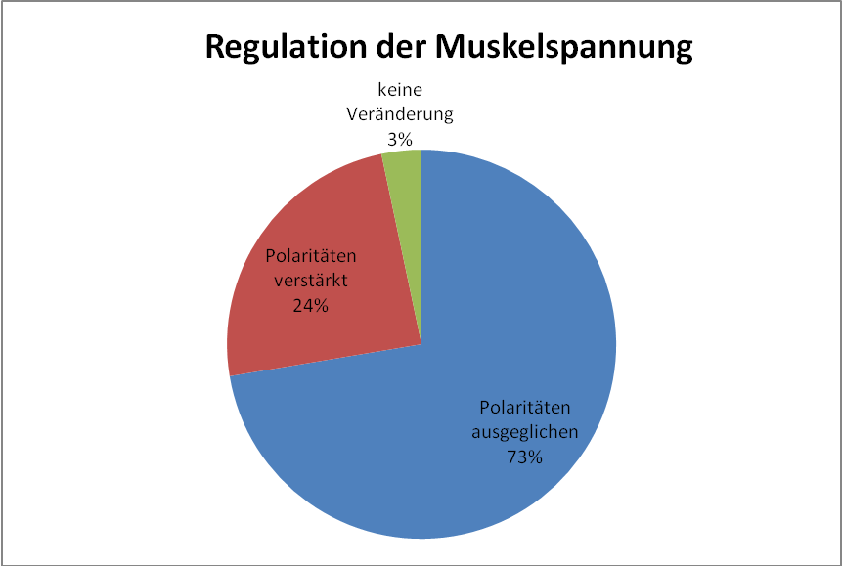
Auswertung
Regulation der Muskelspannung

Slide 27
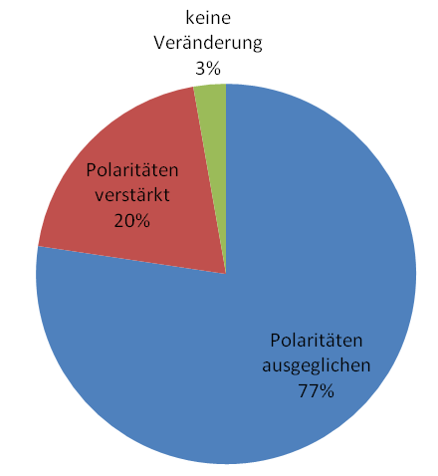
Auswertung
Regulation der Aufmerksamkeit

Slide 28
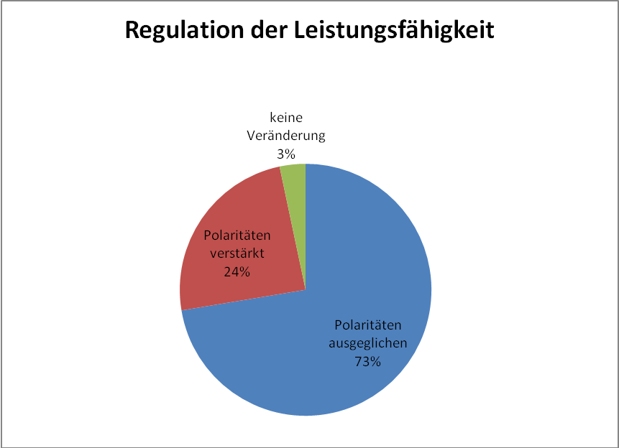
Auswertung
Regulation der Leistungsfähigkeit

Slide 29
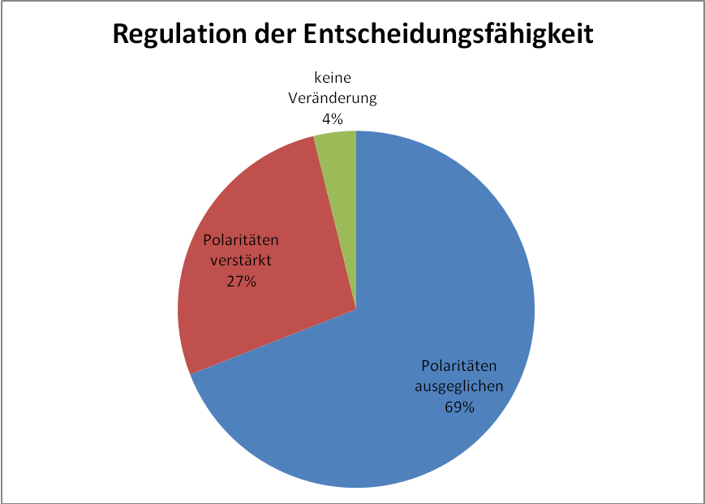
Auswertung
Regulation der Entscheidungsfähigkeit

Slide 30
Ergebnisse
Beide Hypothesen wurden bestätigt.
Die Fähigkeit zur Selbstregulation
- die Kontrolle des Körpers -
ist eine der Grundvoraussetzungen
für das Erleben von
Selbstwirksamkeit.

Slide 31
Selbstwirksamkeit und Regulationsmöglichkeiten von Antrieben
Transfer in den Alltag

Slide 32
Transfer in den Alltag
Tanz ist jede Art von Bewegung mit kreativem Ausdruck und Kommunikation
In der Menschheitsgeschichte gilt der Tanz von Beginn an als Ausdruck von Gefühlen und Beziehungen in rhythmischer Ordnung (Müller, 2005).
Diese finden sich wieder in symbolischen Handlungen zum Beispiel als Rituale.
Rituale dienen der Bestätigung von Moral, Ordnung und Zugehörigkeit im sozialen System.

Slide 33

Transfer in den Alltag
VHS Oberschwaben
Altshausen - Aulendorf - Bad Buchau - Bad Saulgau - Bad Schussenried
Rathaus/Schloss, Hauptstraße 35
88326 Aulendorf
Tel.: 07525/923934-0
Orientalischer Tanz
Ballet,
Tango Argentino Anfänger/Fortgeschrittene,
Tanzen leicht gemacht
Boogie-Woggie
Line Dance
VHS Ravensburg e.V.
Gartenstr. 33
88212 Ravensburg
Tel. 0751/ 36199 -11 – 12 - 16
Tango Argentino
Die 5 Tibeter
Zumba
Kreistänze – Meditatives Tanzen in Vogt
Kreistänze im Jahresverlauf in Ravensburg
Linedance für Anfänger und Wiedereinsteiger

Slide 34
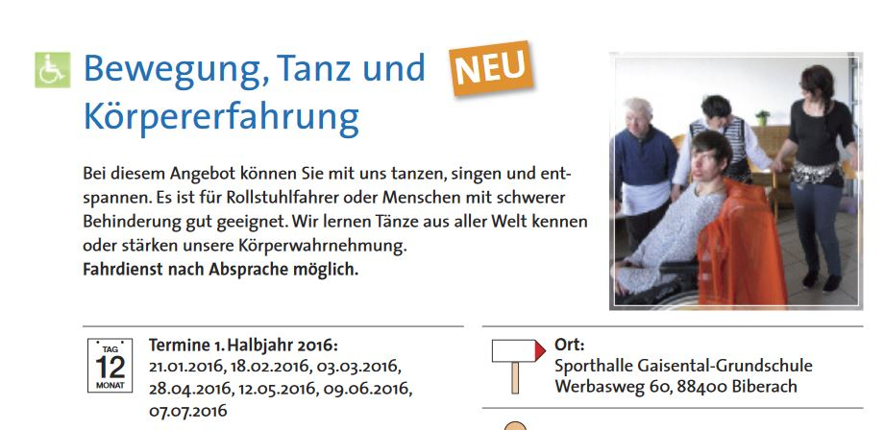
Transfer in den Alltag
Lebenshilfe Biberach e. V. Offene Hilfen
88400 Biberach an der Riss

Slide 35

Transfer in den Alltag

Slide 36
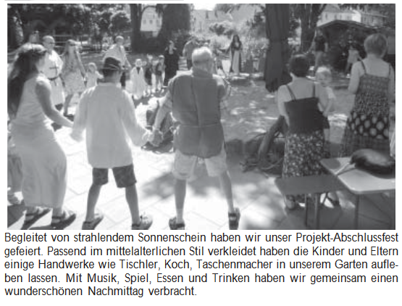
Transfer in den Alltag
Gemeindefest der evangelischen Kirche Ravensburg

Slide 37
Vielen Dank für Ihre Aufmerksamkeit!

